Slide 1
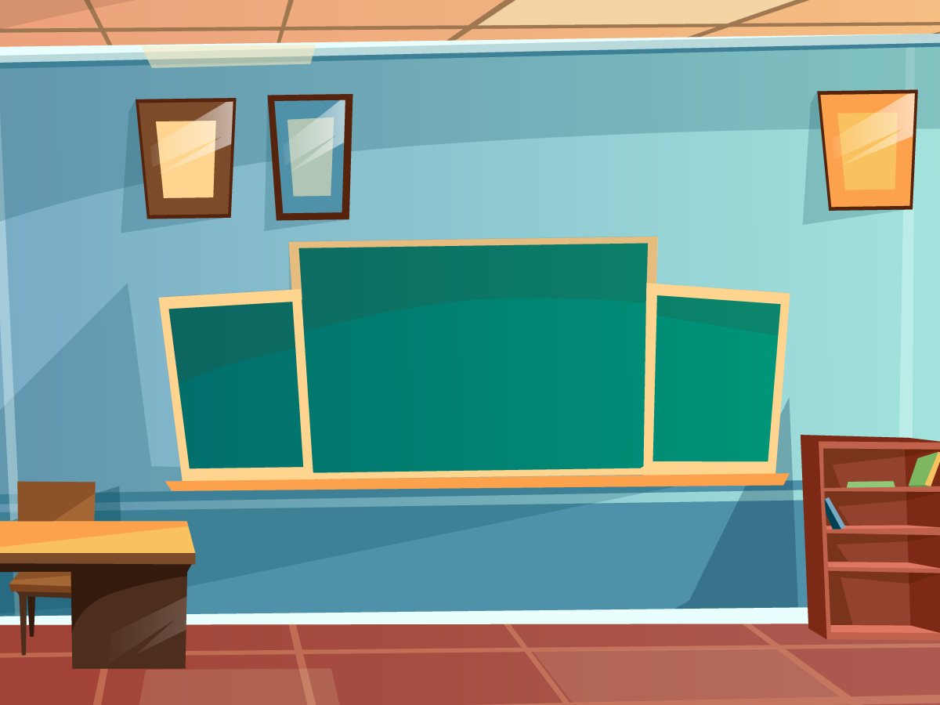
Тема урока:
Персональные данные

Slide 2
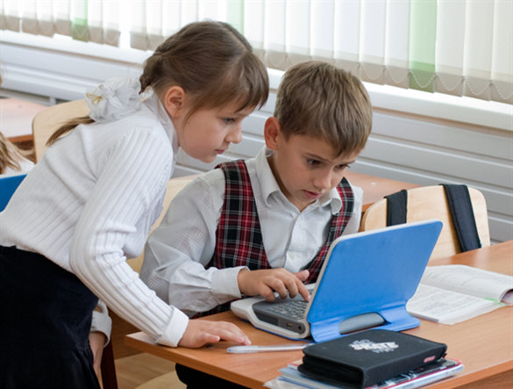
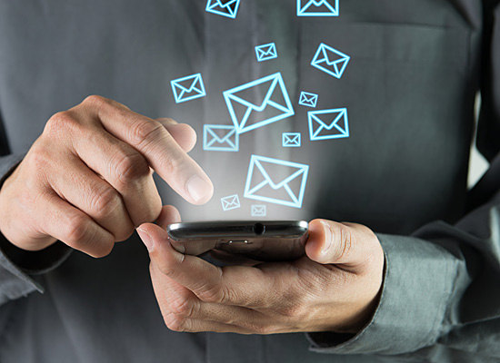
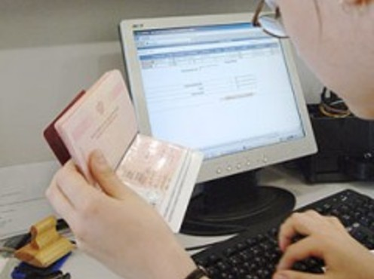
БЕЗОПАСНОЕ ПОВЕДЕНИЕ НЕСОВЕРШЕННОЛЕТНИХ В СЕТИ ИНТЕРНЕТ

Slide 3
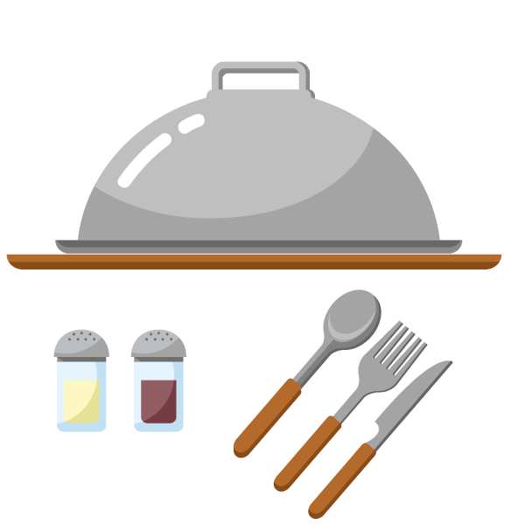
Что такое персональные данные?
?

Slide 4
Вопросы теста
Вопросы теста

Slide 5
Правильный ответ

Slide 6
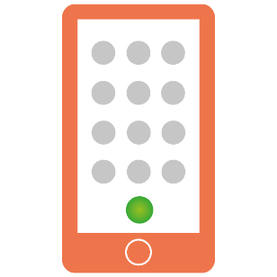
Что такое персональные данные?
НОМЕР ТЕЛЕФОНА
ФАМИЛИЯ, ИМЯ
ПЕРСОНАЛЬНЫЕ
ДАННЫЕ
НОМЕР ШКОЛЫ, КЛАССА
ДОМАШНИЙ АДРЕС
ДАТА РОЖДЕНИЯ

Slide 10
Вопрос теста

Slide 11
Правильный ответ

Slide 12
-

Slide 13
Вопрос теста

Slide 14
Правильный ответ

Slide 15
Вопрос теста

Slide 16
Правильный ответ

Slide 17
Защита моих персональных (личных) данных – это…

Slide 18
ТВОЙ «ЦИФРОВОЙ ПОРТРЕТ»
Фотографии
Комментарии
Личные контакты
Семья и родственники
Дом и покупки
Школа и отпуск
Помни!
Все, что попало в интернет,
остается там навсегда
Фотографии, которые ты выложил вчера, смогут увидеть послезавтра и позже:
Одноклассники
Родители
Соседи
Учителя
Преподаватели ВУЗа
Твои дети
Действуй сегодня так, чтобы завтра не было стыдно!

Slide 19
19
СЕТЕВОЙ ЭТИКЕТ
Будь вежлив и дружелюбен
Откажись от общения с неприятным человеком,
включи его в «черный список», удали из «друзей»
Если тебя обижают в интернете – посоветуйся с родителями или учителями!
НЕЛЬЗЯ
Искажать чужие фотографии
Выкладывать сцены насилия и унижения
Грубить и оскорблять в письмах и комментариях
Использовать чужие материалы без разрешения

Slide 20
ОБЩЕНИЕ В ИНТЕРНЕТЕ
С кем общаться в интернете?
С незнакомцами в интернете нужно обращаться как с незнакомыми
на улице
Родственники
Одноклассники
Друзья и знакомые
Прежде чем встретиться
с другом
из интернета – посоветуйся
с родителями!
Незнакомцы Попрошайки
Излишне любопытные
Интернет-хамы (тролли)
Преступники

Slide 21
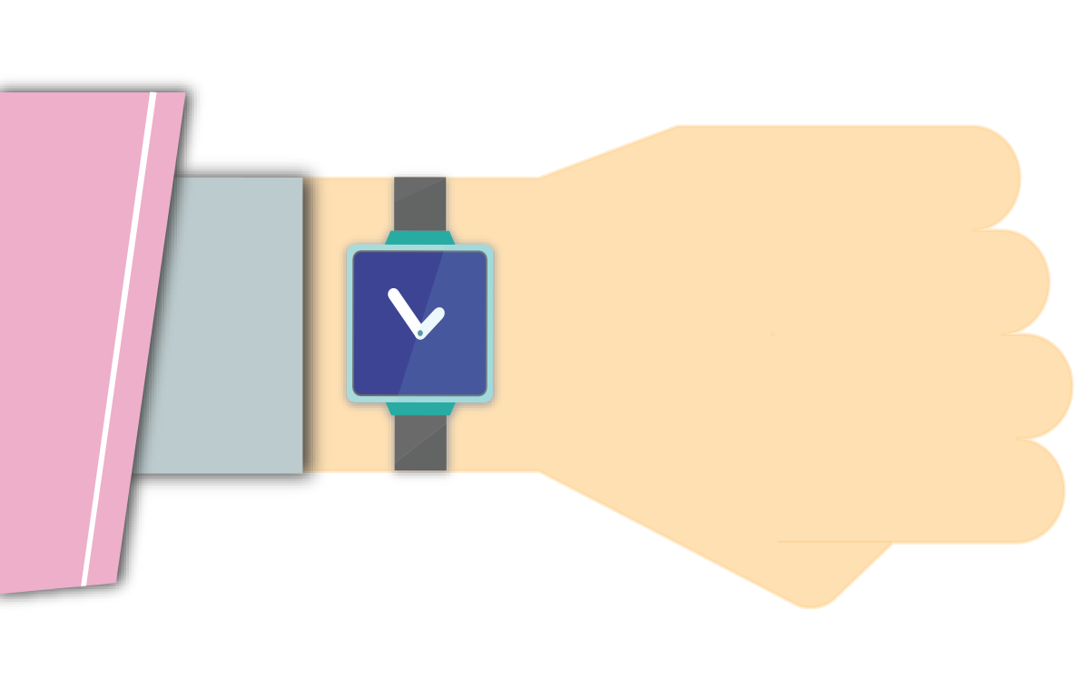
21
ИНТЕРНЕТ-ЗАВИСИМОСТЬ
Признаки :
сидишь за компьютером больше 1 часа в день;
не хочешь отрываться от компьютера;
включаешь компьютер раньше, чем умоешься;
лучше поиграешь, чем поешь;
плохо спишь и не высыпаешься;
удобней общаться в сети, чем в жизни;
ругаешься с родителями, когда нужно выключить компьютер и помочь по дому, сделать уроки;
готов солгать, чтобы посидеть за компьютером подольше;
готов тратить деньги на бонусы в играх.
Ограничь пользование интернетом, живи реальной жизнью!

Slide 22
ИНТЕРНЕТ-ЗАВИСИМОСТЬ
В России до 80% школьников в возрасте 12—13 лет страдают компьютерной зависимостью
Каждый третий выпускник имеет близорукость, нарушение осанки
Каждый четвертый выпускник имеет патологию сердечно-сосудистой системы
75% школьников находятся в условиях гиподинамии
В России полностью здоровы только
14-23% школьников
Ограничь пользование интернетом, живи реальной жизнью!

Slide 23
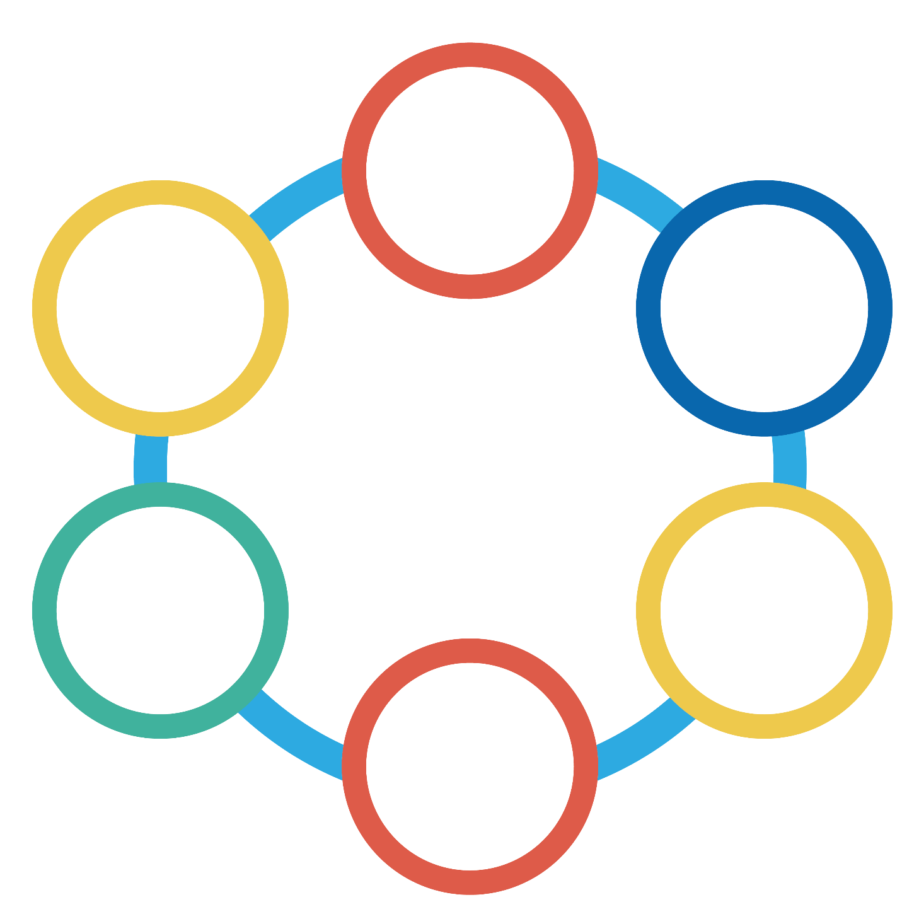
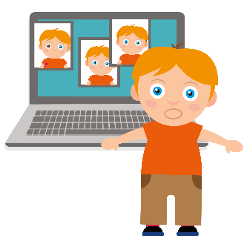
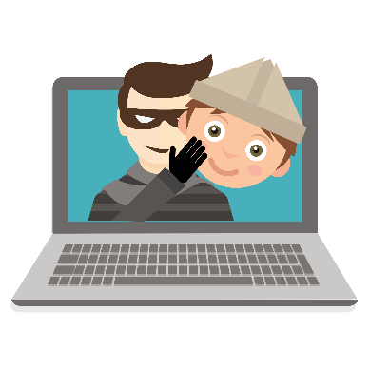
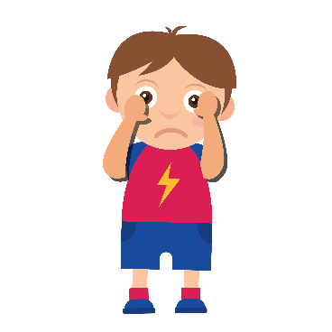
Если не соблюдать эти правила
ТВОИ ФОТОГРАФИИ РАЗМЕСТЯТ В ИНТЕРНЕТЕ БЕЗ ТВОЕГО РАЗРЕШЕНИЯ
У ТЕБЯ МОЖЕТ
ПОЯВИТЬСЯ
ВИРТУАЛЬНЫЙ ДВОЙНИК
ПОКА ТЕБЯ И РОДИТЕЛЕЙ НЕТ ДОМА ЗЛОУМЫШЛЕННИКИ МОГУТ ПРИЙТИ И ОБОКРАСТЬ
ТЕБЯ МОГУТ НАЧАТЬ ТРОЛЛИТЬ
ВИРТУАЛЬНЫЙ ДРУГ
МОЖЕТ ОКАЗАТЬСЯ БАНДИТОМ В ЖИЗНИ
ОПЛАТА КАРТОЙ РОДИТЕЛЕЙ ВИДЕОИГР И ПРИЛОЖЕНИЙ МОЖЕТ ПРИВЕСТИ К КРАЖЕ ДЕНЕГ С ИХ КАРТ

Slide 24
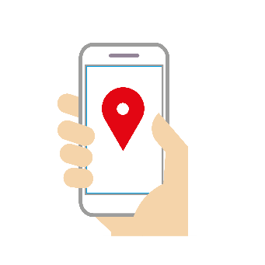
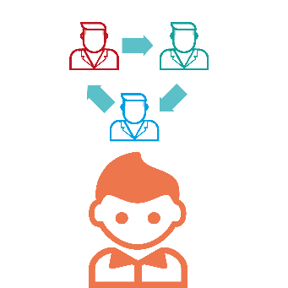
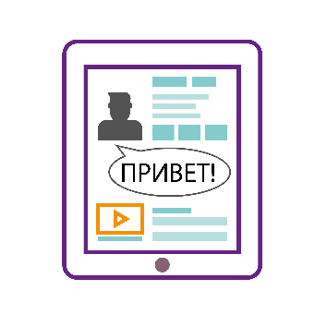
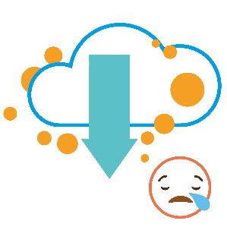
Правила защиты персональных данных
Если тебе предлагает встретиться виртуальный друг – посоветуйся с родителями
Не выкладывай свои фотографии и видео в интернет
Не отправляй важную информацию о себе
в социальных сетях
Не указывай в Сети, где ты живешь
Ограничь доступ к своему профилю в социальной сети
Хорошо, если у тебя есть вторая электронная почта для игр и развлечений
Не ставь геолокацию под своими постами
Не скачивай приложения с непроверенных сайтов
Не рассказывай, когда и куда ездишь с родителями отдыхать
Не знакомься в интернете

Slide 25
Федеральная служба по надзору в сфере связи, информационных технологий и массовых коммуникаций (Роскомнадзор).

Slide 26
Чем занимается Роскомнадзор?
ХОДИТ НА ПРОВЕРКИ
РАССМАТРИВАЕТ ЖАЛОБЫ
ВЕДЕТ РЕЕСТР ОПЕРАТОРОВ
ВЕДЕТ РЕЕСТР БЛОКИРОВКИ САЙТОВ

Slide 27
Аккаунт – это
Учётная запись — хранимая в компьютерной системе совокупность данных о пользователе, необходимая для его опознавания (аутентификации) и предоставления доступа к его личным данным и настройкам.

Slide 28
Конкурс рисунков:
«Безопасное поведение в сети Интернет».

